Slide 1
2025.03.13.
EcoAI 세미나
장현석, 정민성
Notes:
세미나 논문 리뷰 시작하겠습니다.

Slide 2
CONTENTS
논문 소개
01
배경 지식
02
논문 리뷰
03
Notes:
목차로는 먼저 논문 소개를 하고, 리뷰 전 간단하게 배경 지식을 소개한 다음 논문 리뷰를 진행하겠습니다.

Slide 3

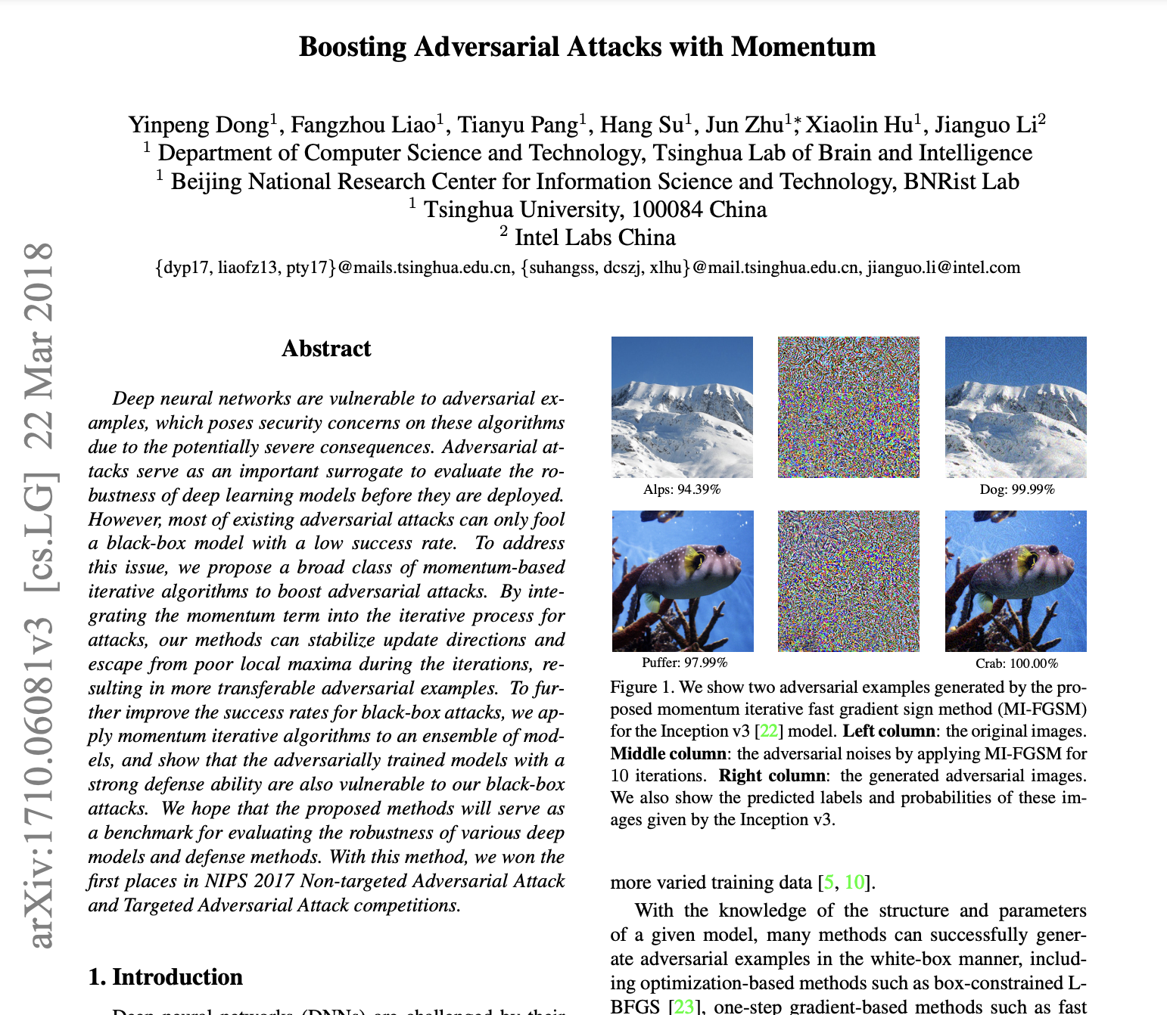
01
논문 소개
제목: Boosting Adversarial attacks with Momentum
(모멘텀을 활용한 적대적 공격 향상)
저자: Yinpeng Dong, Fangzhou Liao, Tianyu Pang ,Xiaolin Hu, Jun Zhu
등재: CVPR 2018 (IEEE Conference on Computer Vision and Pattern Recognition)
url: https://arxiv.org/abs/1710.06081
Notes:
논문 제목은 Boosting adversarial attacks with momentum으로 모멘텀을 활용한 적대적 공격 향상에 대한 논문 입니다. 저자는 다음과 같고 해당 논문은 CVPR 2018에 등재된 논문입니다.

Slide 4
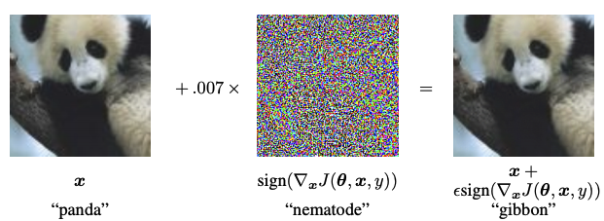
02
배경 지식 – Adversarial examples
Adversarial examples: 모델을 혼란시킬 목적으로 만들어진 특수한 입력
모델은 적대적 샘플로 인해 잘못된 결과를 출력함.
인간의 시각체계로도 인지하기 어려운 미세한 노이즈를 삽입.
공격 방법: FGSM, JSMA, DeepFool
FGSM 예시
일반: 판다(panda)
노이즈 추가
적대적 샘플: 긴팔원숭이(gibbon)
Notes:
이제 배경 지식에 대해 말씀드리겠습니다. 먼저 adversarial examples 즉 적대적 샘플은 모델을 혼란시키 위한 목적으로 만들어진 데이터 샘플을 뜻합니다. 모델은 이러한 적대적 샘플로 인해 잘못된 결과를 출력하게 되고요. 이 적대적 샘플은 인간의 시각체계로는 알아채기 어려운 미세한 노이즈를 삽입해서 만들어 집니다. 관련 방법으로는 FGSM, JSMA, DeepFool이 있으며 여기서는 FGSM만 다루도록 하겠습니다. FGSM의 방식은 아래에 이미지처럼 이루어집니다. 이 이미지는 적대적 샘플 관련해서 일반적으로 쓰이는 예시인데요. 예를 들어 판다 데이터에 노이즈를 추가해 모델에 적용시키면 모델은 긴팔원숭이라는 전혀 다른 결과로 분류하게 되는 방식입니다.

Slide 5
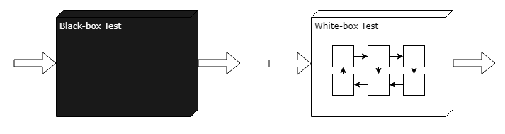
02
02
배경 지식 – Attack
white box
공격자가 모델에 대한 모든 정보(네트워크 아키텍쳐, 가중치 등)를 알고 있음.
back-propagation(역전파)를 통해 모델의 손실을 미분하여 그래디언트를 계산 및 적대적 샘플을 생성
black box
공격자가 모델에 대해 잘 모름(input에 대한 최종 output만 아는 경우).
유사 모델을 통해 적대적 샘플을 만들고 이를 공격 대상 모델에 적용하여 공격
white box
black box
Notes:
다음으로는 관련된 공격 기법 중 white-box와 black-box에 대해 말씀드리겠습니다. 먼저 화이트 박스의 경우 공격자가 공격 대상 모델에 대해 모든걸 알고 공격하는 것을 의미합니다. 이 경우에는 역전파를 통해 그래디언트를 구한다음 손실이 최대가 되는 방향으로 적대적 샘플을 만들어 공격하게 됩니다.
다음으로 블랙박스의 경우 공격자가 모델에 대해 잘 모를 때 공격하는 방식을 의미합니다. 예를 들면 모델의 처음 input값과 최종 output값만 아는 경우가 블랙박스에 해당한다고 볼 수 있습니다. 이럴 때 공격자는 대상 모델과 유사한 모델을 통해 적대적 샘플을 만들고 이를 실제 공격 대상 모델에 적용하여 공격하는 방식으로 진행합니다.

Slide 6
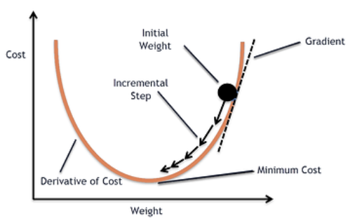
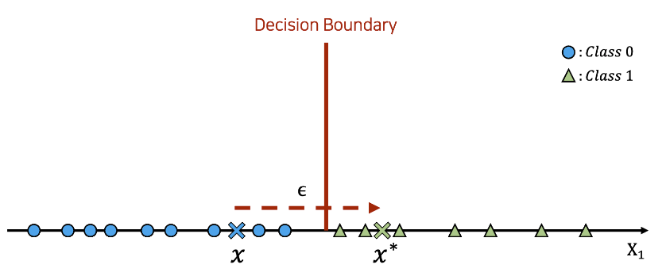
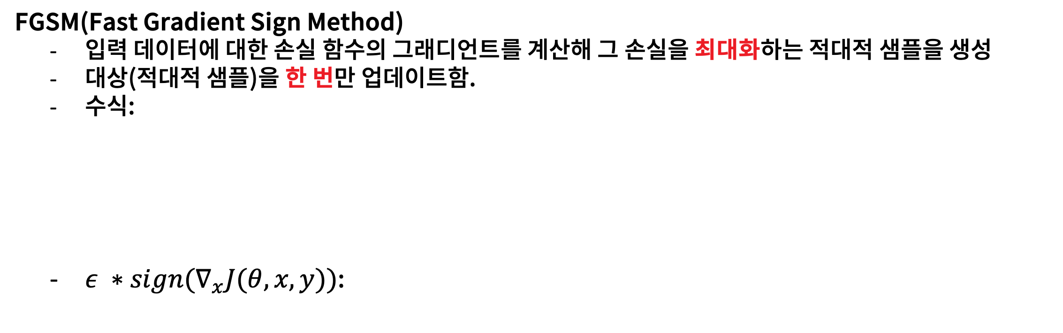
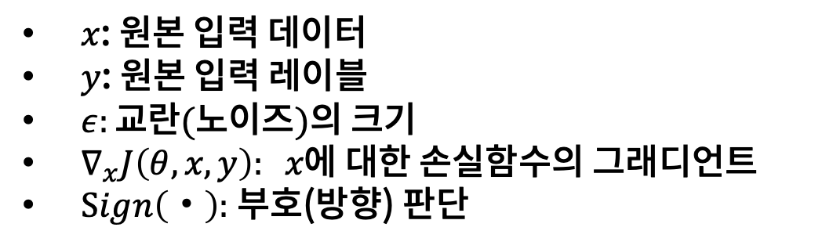
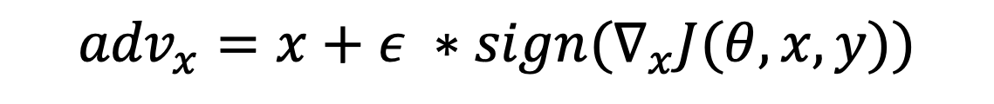


02
02
배경 지식 – FGSM
FGSM(Fast Gradient Sign Method)
입력 데이터에 대한 손실 함수의 그래디언트를 계산해 그 손실을 최대화하는 적대적 샘플을 생성
대상(적대적 샘플)을 한 번만 업데이트함.
수식:
$ε ∗sign(∇_{x}J(θ,x,y))$:
𝑥: 원본 입력 데이터
𝑦: 원본 입력 레이블
$ε:교란(노이즈)의 크기$
$∇_{x}J\left(θ,x,y\right): \text{x}에 대한 손실함수의 그래디언트$
$Sign\left(・\right):$ 부호(방향) 판단
$${adv}_{x}=x+ε ∗sign(∇_{x}J(θ,x,y))$$
𝑥에 대한 손실함수
1차원 데이터에서 ${adv}_{x}$($x^{∗}$)생성
$$J(x)$$
손실이
커지는 방향
손실이
커지는 방향
𝑥
가중치(weight)가 아닌 입력 데이터
Notes:
다음으로 FGSM에 대한 설명입니다. FGSM이란 적대적 샘플을 만드는 알고리즘입니다. 아까 말씀드렸다 싶이 FGSM은 역전파 과정에서 손실 함수의 그래디언트를 계산하고 손실을 최대화하는 적대적 샘플을 생성하는 방식이고, 원본 데이터에 대해서 딱 한번만 업데이트를 진행한다는 특징이 있습니다. 아래 수식은 원본 데이터 x에 노이즈를 추가해 적대적 샘플을 만드는 식이고, 여기서 표시된 부분 즉 노이즈에 대해 하단에서 자세하게 설명하겠습니다. 먼저 좌측 그래프는 입력 데이터 x에 의한 손실함수를 나타낸 것입니다. 여기서 빨간 선은 x의 그래디언트를 의미하며 화살표가 가리키는 방향이 손실이 커지는 방향이라는 것을 알 수 있습니다. 하지만 여기서 주의할 점은 해당 방향에 대해 너무 큰 노이즈를 추가해버리면 사람이 쉽게 탐지할 수 있기 때문에 노이즈의 크기를 조절해 주어야 합니다. 그래서 우측에 보이는 부분이 이에 대한 부분이고, 여기서 보면 노이즈의 크기를 엡실론이라는 파라미터를 통해 설정하는 모습을 볼 수 있습니다. 해당 논문은 이 FGSM 알고리즘을 기반으로 연구를 진행하였고 이제 본격적으로 논문에 대해 말씀드리겠습니다.

Slide 7
03
02
논문 리뷰 – Transfer-based attack(전이 기반 공격)
transferability(전이 가능성)
적대적 샘플은 모델 사이에서 전이 가능한 특성이 있음
유사한 학습 데이터로 학습한 모델은 유사한 decision boundary를 가짐
black box 공격 방법
공격자가 공격 대상에 대한 유사 모델을 학습
유사 모델에 대해 white-box 공격을 수행해 적대적 샘플을 생성
해당 샘플을 공격 대상에 적용해 공격을 수행
Model Ensemble
여러 모델을 결합해 더 나은 성능을 얻는 기법
Ensemble 기법을 활용한 적대적 학습은 transfer-based attack 에 대해 높은 방어율을 보임
Notes:
먼저 논문에서 사용하는 공격으로 Transfer-based attack이라는 것이 있습니다. 이 공격은 transferability라는 전이 가능성을 활용한 공격인데요. 전이 가능성이란 유사한 학습 데이터로 학습한 모델은 유사한 decision boundary를 가진다는 것을 의미합니다. 이러한 특성을 바탕으로 블랙박스 공격시 유사 모델에서 생성된 적대적 샘플이 실제 공격 대상에 적용됩니다.
또한 공격의 성능을 높이기 위해 모델 앙상블 기법을 사용하였는데요. 논문에서는 공격 위주로 앙상블을 적용하였지만, 모델의 방어율을 높일때도 앙상블을 사용할 수 있습니다.

Slide 8
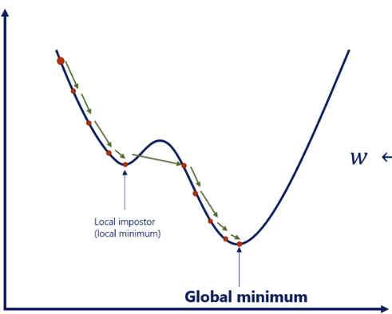
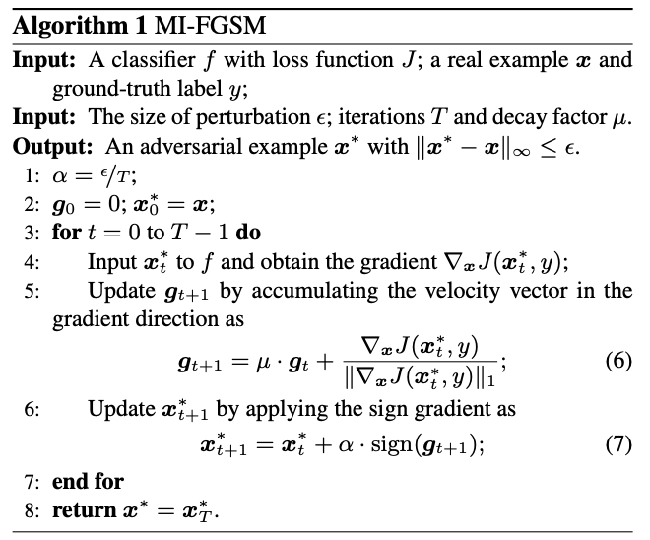
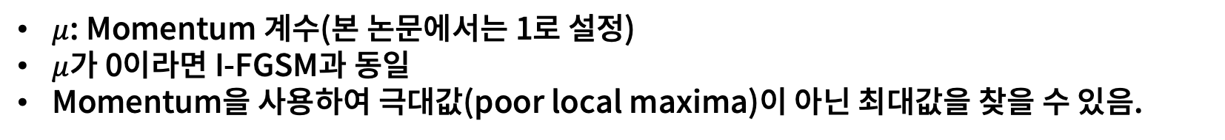
03
02
논문 리뷰 – MI-FGSM(Momentum Iterative FGSM)
Momentum(관성)
기존 경사 하강법의 단점을 보완
(단점 1) 기울기가 0인 점을 잘 탈출하지 못함
(단점 2) 훈련 속도가 느림
(원리) 이전 상태의 방향을 반영해 더 부드럽게 이동
MI-FGSM
Momentum을 이용한 반복적인 FGSM 방식
기존 FGSM보다 안정적이고, 강력한 공격을 수행
:시점 t-1의 방향
:시점 t의 방향
t
:시점 t+1의 방향
$μ$: Momentum 계수(본 논문에서는 1로 설정)
$μ$가 0이라면 I-FGSM과 동일
Momentum을 사용하여 극대값(poor local maxima)이 아닌 최대값을 찾을 수 있음.
Notes:
논문에서 제시한 모델은 MI-FGSM이고 이는 모멘텀을 이용한 반복적인 FGSM을 의미합니다. 여기서 반복적인 FGSM인 I-FGSM은 일반적인 경사 상승법을 통해 손실의 최대값을 구합니다. 그러나 이러한 일반적인 경사 기반 최적화 기법은 기울기가 0인 점을 잘 탈출하지 못하고 이는 모델이 global한 최대값이 아닌 극대값을 잘못 구하는 문제가 발생합니다. 또한 훈련 속도 역시 느리다는 단점이 존재합니다. 모멘텀은 이러한 단점을 보완해주는데 먼저 모멘텀에 대해 간단하게 말씀드리면 모멘텀은 물리학의 관성과 비슷한 개념으로 이전 상태를 반영하는 것을 의미합니다. 이러한 모멘텀을 이용해 기존의 단점을 해결하는 과정은 우측과 같습니다. 우측은 경사 하강법을 예시로 들었고, 먼저 시점 t의 기울기가 0인 상태에서 이전 상태인 t-1의 방향을 반영하는 방식으로 기울기가 0인 지점을 탈출하게 됩니다. 또한 이렇게 이전 상태의 방향을 반영하면 현재 상태로만 이동하는 것보다 훨씬 더 빠릅니다.
아래는 MI-FGSM의 의사코드로써 그래디언트를 업데이트 하는 과정에서 모멘텀이 쓰인 걸 볼 수 있습니다. 여기서 뮤는 모멘텀 계수로 본 논문에서는 1로 설정하였습니다.

Slide 9
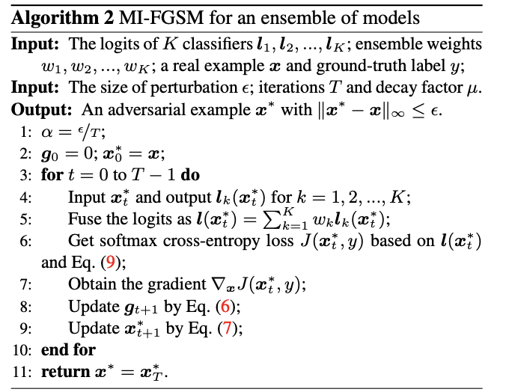

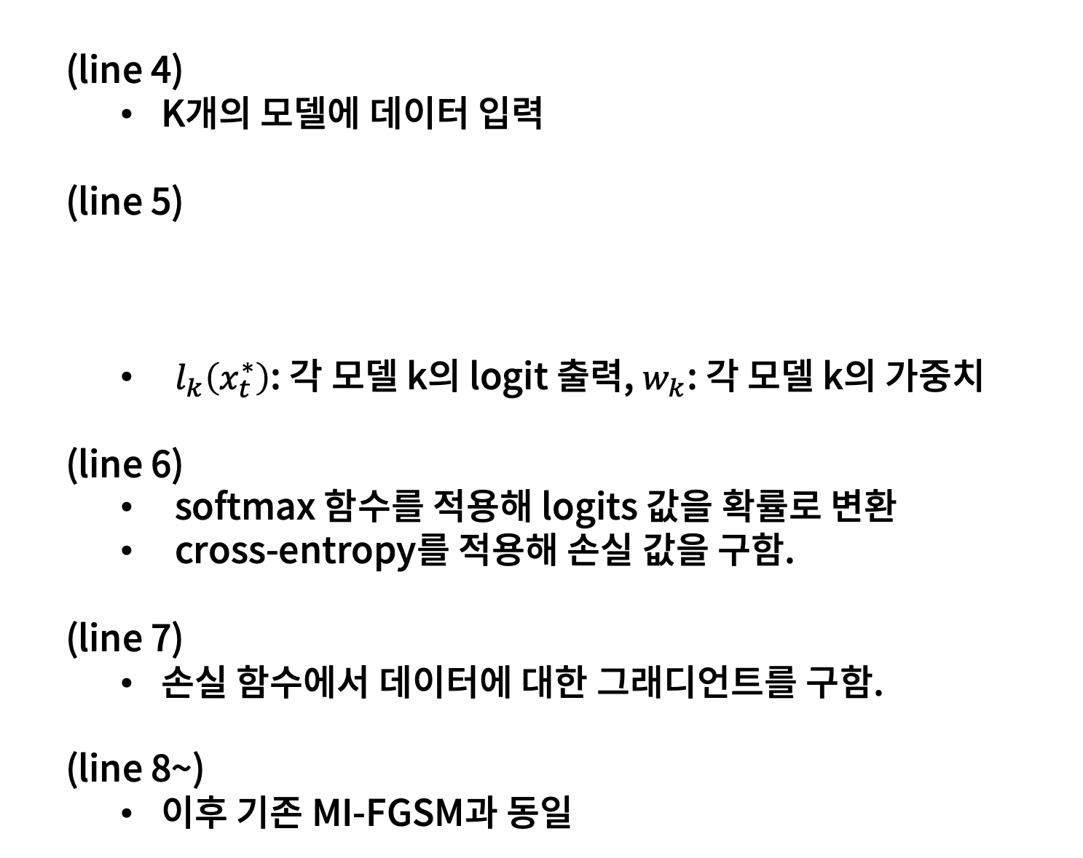
03
02
논문 리뷰 – MI-FGSM for Ensemble of Models
Ensemble of models
K 개 모델의 logits 값의 가중치 합을 계산
softmax cross-entropy loss를 이용해 전체 손실값 계산
(line 4)
K개의 모델에 데이터 입력
(line 5)
$l_{k}\left(x_{t}^{∗}\right)$: 각 모델 k의 logit 출력, $w_{k}$: 각 모델 k의 가중치
(line 6)
softmax 함수를 적용해 logits 값을 확률로 변환
cross-entropy를 적용해 손실 값을 구함.
(line 7)
손실 함수에서 데이터에 대한 그래디언트를 구함.
(line 8~)
이후 기존 MI-FGSM과 동일
Notes:
다음으로는 모델의 성능을 높이기 위해 앙상블을 적용한 부분입니다. 여기서는 k개의 모델의 logit의 가중치 합을 계산하고 softmax, cross-entropy를 이용해 전체 손실값을 계산한 후. 적대적 샘플을 생성하는 방식을 제안합니다. 먼저 네번째 줄에 k개의 모델 데이터를 입력하고 5번째 줄에서 각 모델 k의 logit에 대한 가중치 합을 계산합니다. 이후 여섯번째 줄에서 계산된 가중치 합을 통해 softmax로 확률로 변환한 후 cross-entropy로 손실 값을 구하고 일곱번째 줄에서 그래디언트를 구하는 방식입니다. 그 이후로는 이전 MI-FGSM과 동일하게 그래디언트와 샘플을 업데이트하면서 적대적 샘플을 반환합니다.

Slide 10
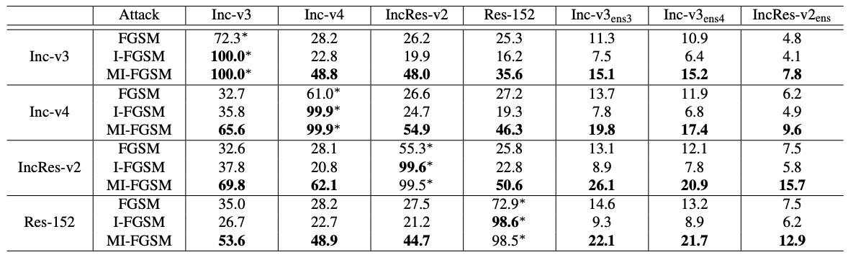
03
02
논문 리뷰 – 실험 1(Attacking a Single Model)
공격 대상
임의의 제작 모델
white-box (나머지는 전부 black-box)
ensemble adversarial training 모델
[실험 결과]
(white box) 100% 에 가까운 공격 성공률을 보임.
(single model black box) 약 50%의 준수한 공격 성공률을 보임.
(ensemble model black box) 약 20%의 낮은 공격 성공률을 보임.
Notes:
본 논문에서는 제시한 모델에 대한 두 가지 실험을 진행했는데요. 먼저 첫 번째 실험은 단일 모델에 대한 공격 실험입니다. 좌측 4개의 모델은 저자들이 만든 임의 모델이고 첫번째 행에 있는 모델들이 공격 대상입니다. 여기서 파란색으로 표시된 3개의 모델은 앙상블 기법으로 학습된 모델로 다른 모델에 비해 적대적 샘플에 강건한 모델들입니다. 먼저 빨간색으로 표시된 부분은 자기 자신에 대해 공격하기 때문에 화이트박스 공격에 해당되고 MI-FGSM의 경우 100%에 가까운 성능을 보입니다. 다음으로 블랙 박스의 경우 공격 대상이 단일 모델일 때는 약 50%정도의 성능을 보이고 대상이 앙상블 모델일때는 낮은 공격 성공률을 보입니다.

Slide 11
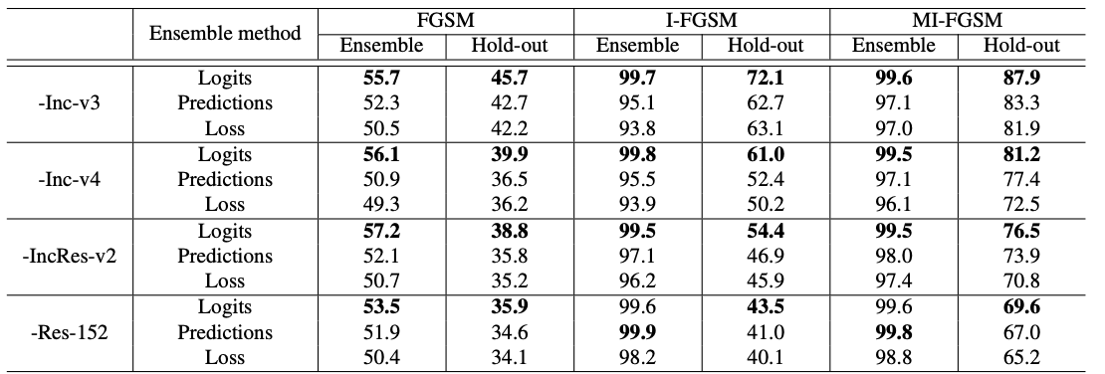
03
02
논문 리뷰 – 실험 2(Attacking an Ensemble of Models)
공격 대상(단일 모델)
공격 대상을 포함한 모든 모델 이용(white-box)
공격 대상을 제외한 나머지 3개의 ensemble 이용(black-box)
[실험 결과]
(white box) 100% 에 가까운 공격 성공률을 보임.
(black box) 좋은 공격 성공률을 보임.
Notes:
다음으로 두 번째 실험은 공격 방식에 앙상블 기법을 추가한 실험입니다. 여기서 좌측 4개의 모델은 공격 대상 모델이고 FGSM, I-FGSM, MI-FGSM 3가지의 알고리즘으로 공격하는 상황입니다. 여기서 빨간색으로 표시된 공격 시나리오는 공격 대상까지 포함한 모든 4개 모델을 앙상블해서 공격하는 시나리오이며 화이트 박스 공격에 해당합니다. 반면 파란색인 홀드아웃 시나리오는 공격 대상을 제외한 나머지 3개의 모델로 앙상블을 적용한 블랙 박스 시나리오입니다. 앙상블 시나리오에서는 FGSM을 제외하고 100%에 가까운 공격 성공률을 보이지만 홀드 아웃일 때는 MI-FGSM이 높은 공격 성공률을 보여줍니다.

Slide 12
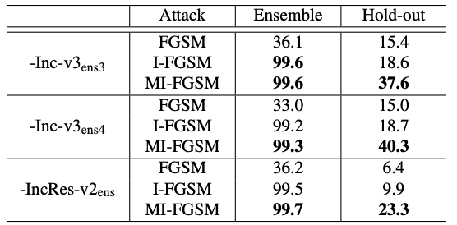
03
02
논문 리뷰 – 실험 2(Attacking an Ensemble of Models)
공격 대상(앙상블 모델)
[실험 결과]
(white box) 100% 에 가까운 공격 성공률을 보임.
(ensemble model black box) 좋은 공격 성공률을 보임.
공격 대상을 포함한 모든 모델 이용(white-box)
공격 대상을 제외한 나머지 6개의 ensemble 이용(black-box)
[결론]
Momentum 기반 메서드는 white-box 뿐만 아니라 black-box에서도 효과적인 공격 성공률을 보임.
black-box의 경우, 기존의 공격 방식인 FGSM, I-FGSM 보다 높은 성능을 보임.
적대적 샘플을 만들 때, logits 에 대한 가중치 합으로 모델의 앙상블을 통해 만드는 것은 높은 전이 가능성을 얻을 수 있음.
Notes:
이전 실험에 이어서 이번에는 앙상블로 학습된 모델에 대한 공격 상황입니다. 마찬가지로 FGSM을 제외하고 앙상블 시나리오에서는 100%에 가깝지만, 홀드아웃일 경우 MI-FGSM이 다른 두 알고리즘보다 확연히 좋은 공격 성공률을 보이고 있음을 알 수 있습니다.
따라서 이 논문의 결론으로 먼저 모멘텀은 블랙 박스의 경우에도 높은 공격 성공률을 보이며 적대적 샘플을 만드는 과정에서 앙상블 기법을 적용해 만든다면 높은 전이 가능성을 가진 공격을 수행할 수 있다는 방법론을 제시합니다.

Slide 13
2025.03.13.
감사합니다
장현석

